Slide 1
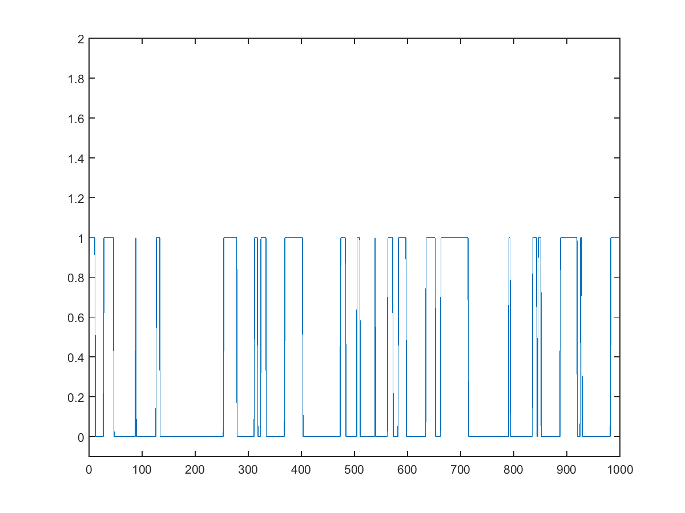
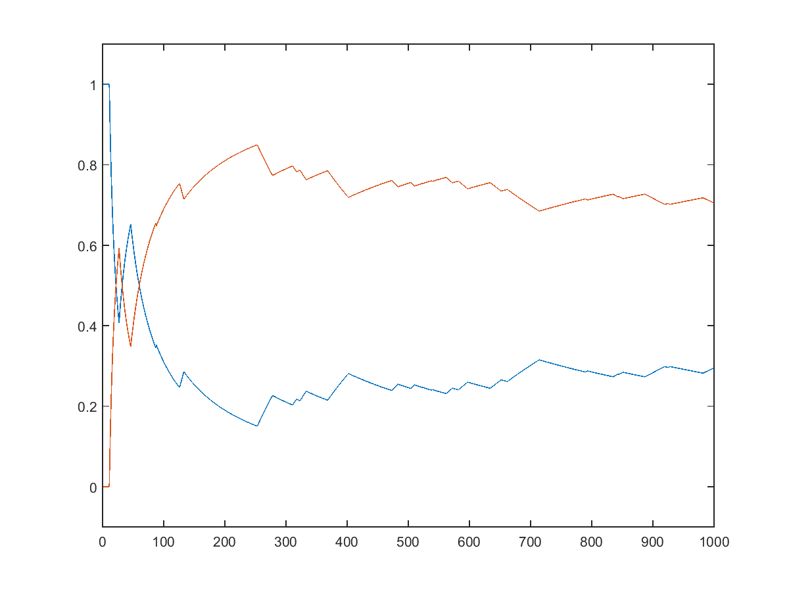
α = 0.09
β = 0.03
odhad p = 0.0017

Slide 2
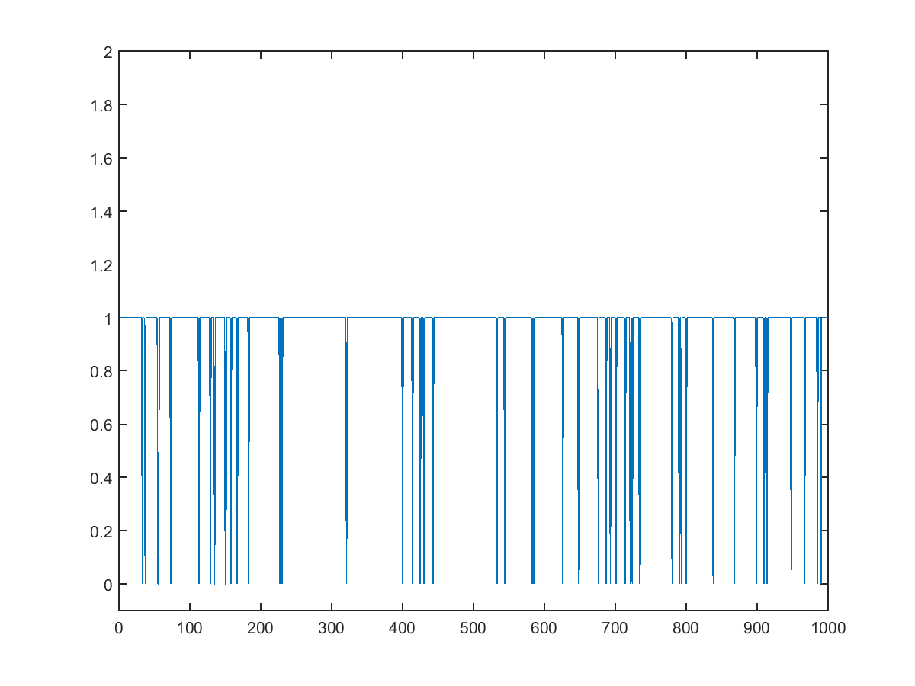
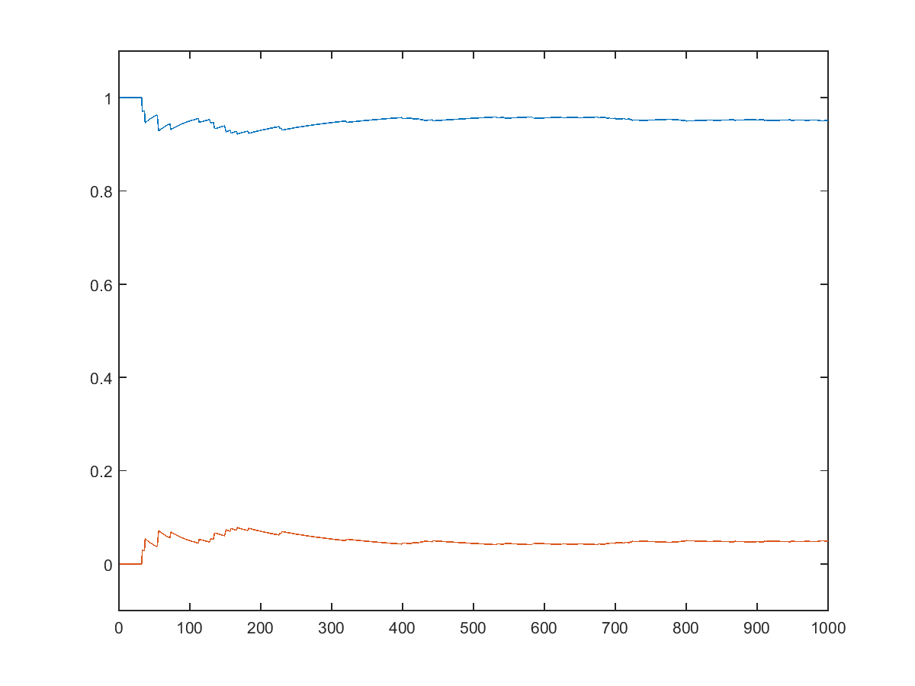
α = 0.07
β = 0.93
odhad p = 0.823

Slide 3
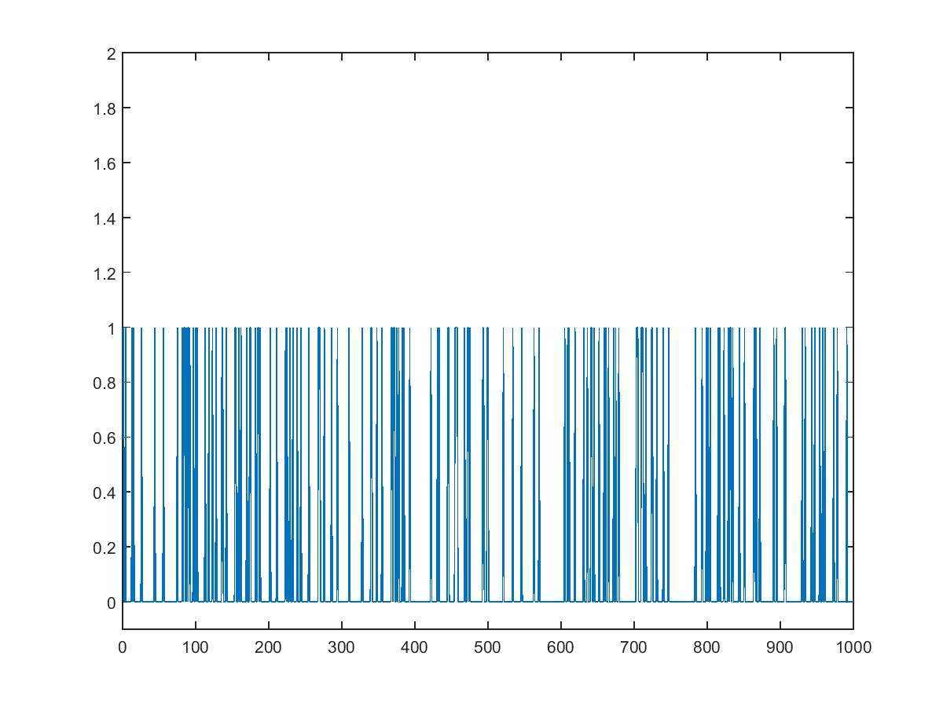
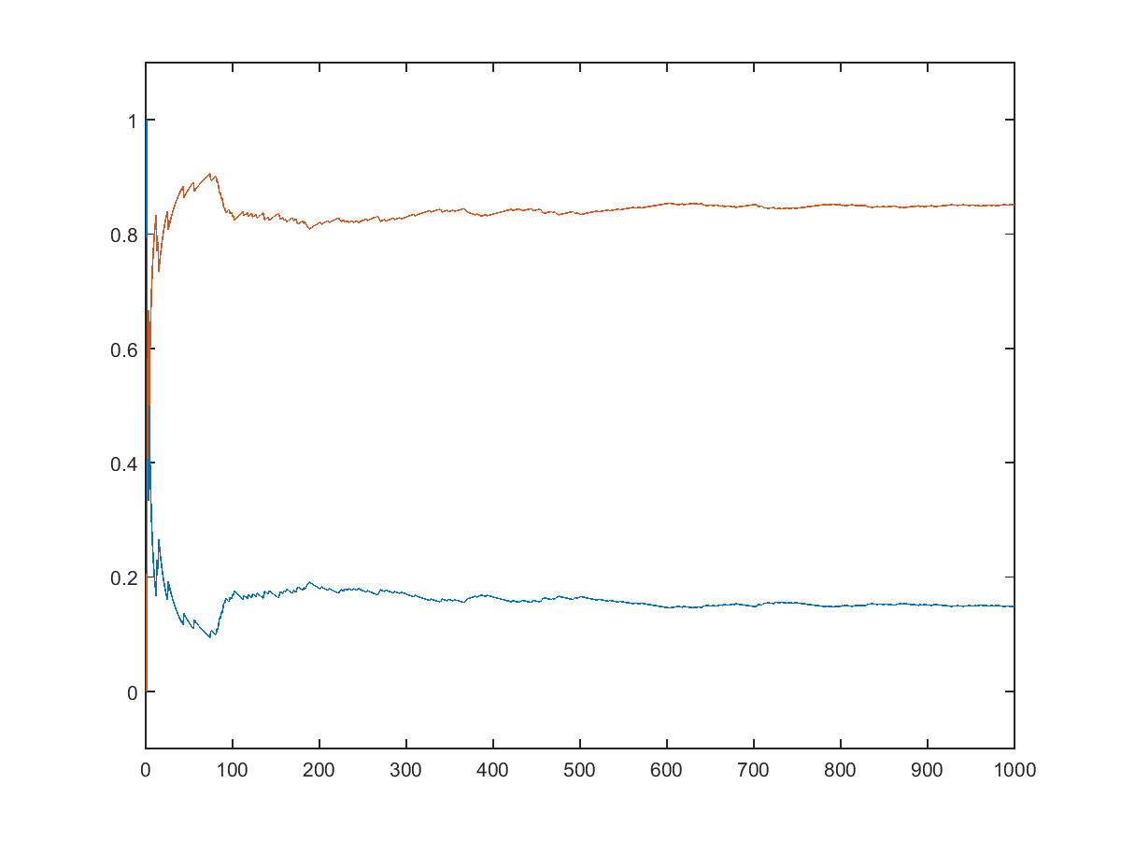
α = 0.82
β = 0.18
odhad p = 0.4737

Slide 4
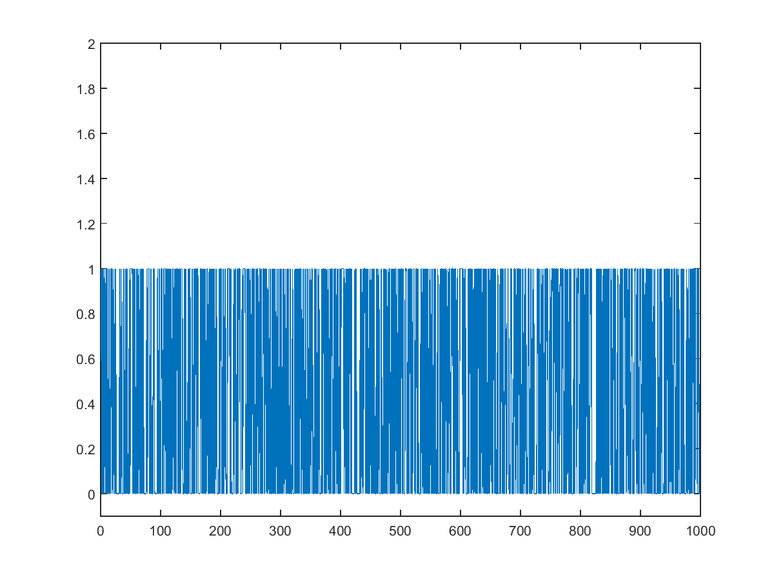
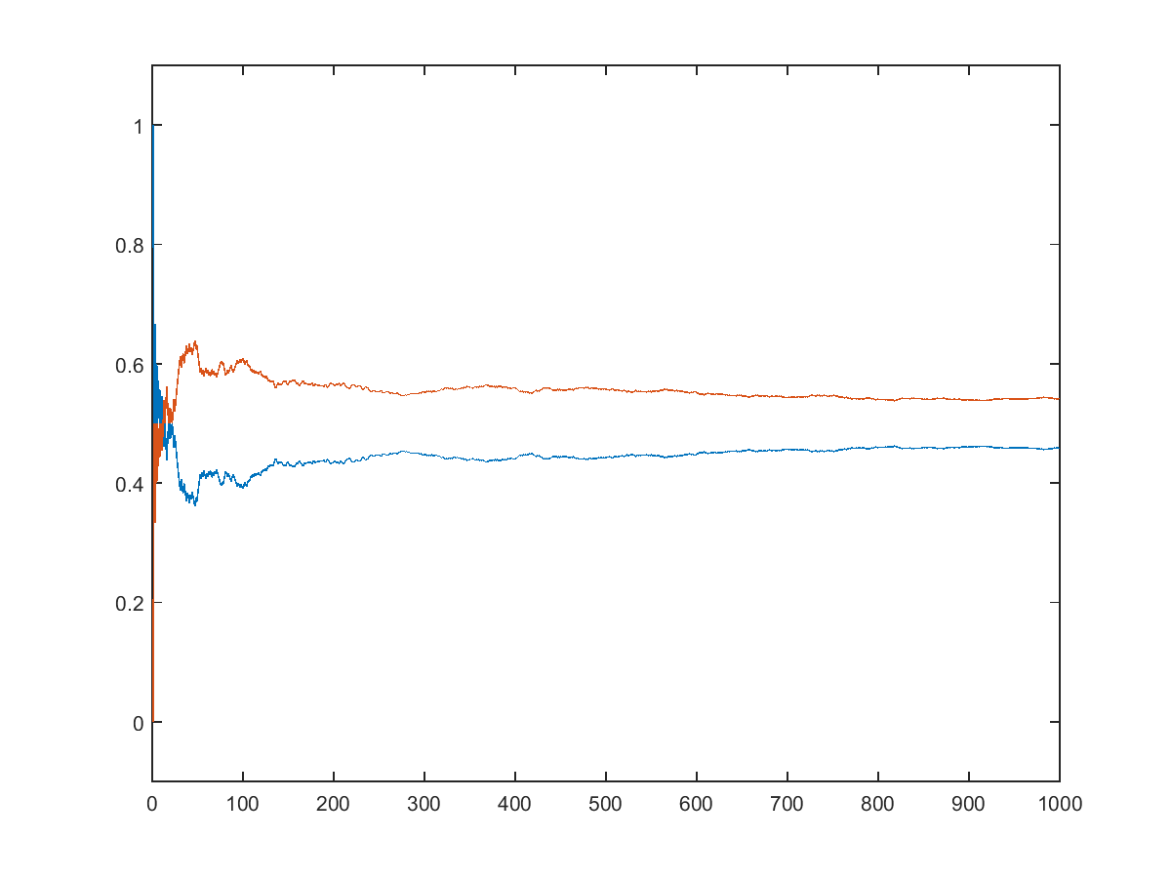
α = 0.73
β = 0.59
odhad p = 12.7055

Slide 5
Vyhodnotenie
Vo všetkých prípadoch sa odhad pravdepodobnosti ustálil okolo jednej hodnoty.
Scenáre na 2. a 3. snímku mali komplementárne zmeny stavov t.j. α+β = 1, preto aj analytické odhady pravdepodobnosti boli vypočítané správne. Pri scenári 1. a 4. bol tento odhad skreslený.

Slide 6
function BurstOnOffZdroj()
close all
dlzka_simulacie = 1000;
p = 0.8;
alfa = 0.09;
beta = 0.03;
burst_on_off_generator(p, alfa, beta, dlzka_simulacie, 1);
alfa = 0.07;
beta = 0.93;
burst_on_off_generator(p, alfa, beta, dlzka_simulacie, 2);
alfa = 0.82;
beta = 0.18;
burst_on_off_generator(p, alfa, beta, dlzka_simulacie, 3);
alfa = 0.73;
beta = 0.59;
burst_on_off_generator(p, alfa, beta, dlzka_simulacie, 4);
end
% Generator Burst ON/OFF toku
% 2 stavy, default stav = 1 (zapnuty)
% parametre:
% p - pravdepodobnost, ze zostanem v stave 'on'
% alfa - prechod z on do off
% beta - prechod z off do on
% pocet simulacii
% cis_sim - cislo simulacie pre nazvy ukladanych grafov
function burst_on_off_generator(p, alfa, beta, dlzka_simulacie, cis_sim)
a = zeros(1,dlzka_simulacie); % vystupny burst tok
% Na zaciatku predpokladame, ze je zdroj zapnuty
a(1) = 1;
% Ideme od dvojky - prvy prvok nemenime
for i = 2:dlzka_simulacie
if a(i-1) == 0
if rand() < beta
a(i) = 1;
else
a(i) = 0;
end
else
if rand() < alfa
a(i) = 0;
else
a(i) = 1;
end
end
end
% Priebezne odhaduj parameter 'p'
a_sum = zeros(1, dlzka_simulacie);
p_odhad = zeros(1, dlzka_simulacie);
for i = 1:dlzka_simulacie
a_sum(i) = sum(a(1:i));
p_odhad(i) = a_sum(i) / i;
end
t = 1:dlzka_simulacie;
figure,plot(a)
axis([0 dlzka_simulacie -0.1 2])
switch cis_sim
case 1
saveas(gcf, 'bursty_1.png');
case 2
saveas(gcf, 'bursty_2.png');
case 3
saveas(gcf, 'bursty_3.png');
case 4
saveas(gcf, 'bursty_4.png');
end
figure,plot(t, p_odhad, t, 1-p_odhad)
axis([0 dlzka_simulacie -0.1 1.1])
switch cis_sim
case 1
saveas(gcf, 'konvergencia_1.png');
case 2
saveas(gcf, 'konvergencia_2.png');
case 3
saveas(gcf, 'konvergencia_3.png');
case 4
saveas(gcf, 'konvergencia_4.png');
end
% Vypocitaj konvergenciu analyticky
P = [p 1-p; beta alfa]
p_init = [1 0]
odhad_pravdepodobnosti = P^30
end

